Slide 1
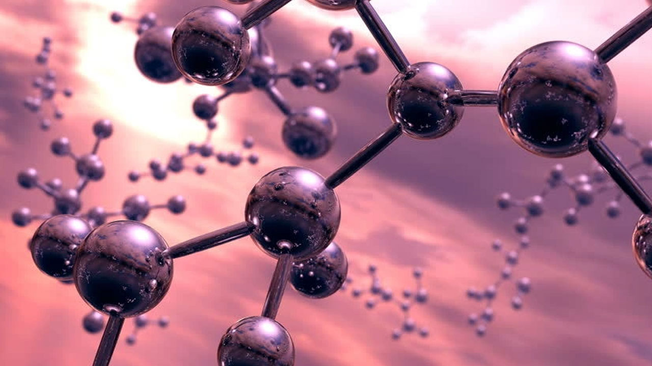
СТРОЕНИЕ
ВЕЩЕСТВА

Slide 2
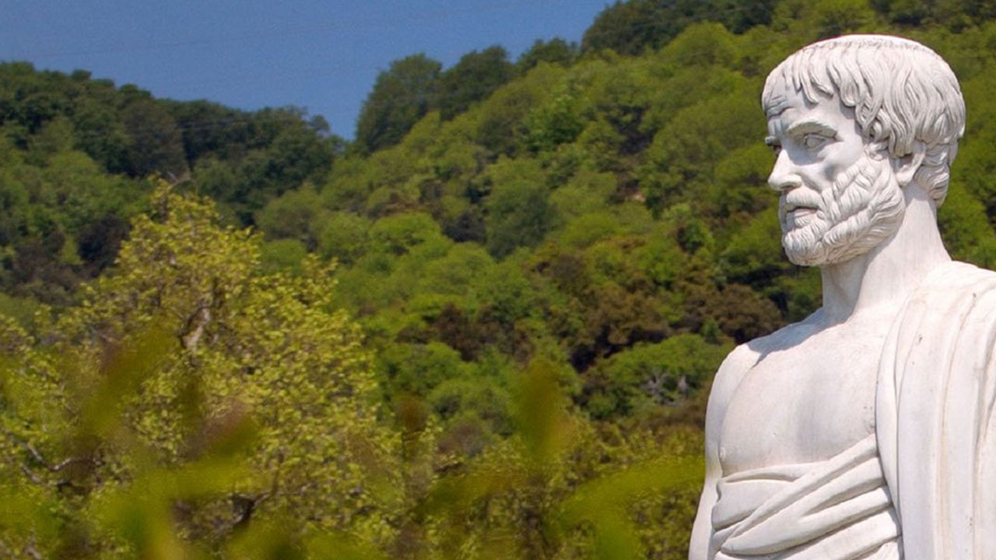
МА
ТЕ
РИ
Я

Slide 3
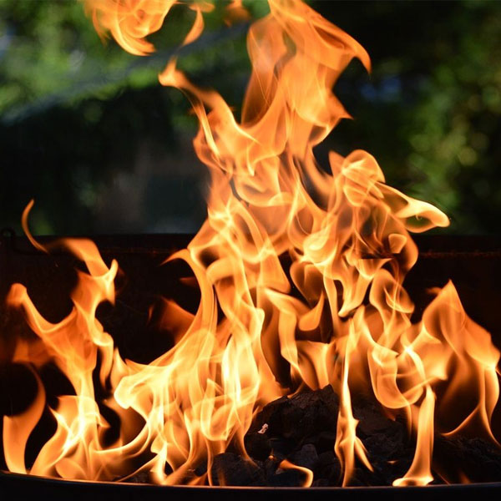
ТЕ
РИ
Я

Slide 4

РИ
Я

Slide 5
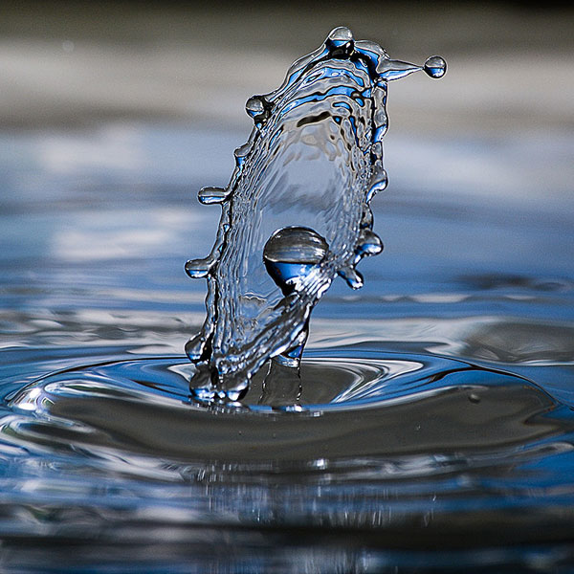
Я

Slide 6
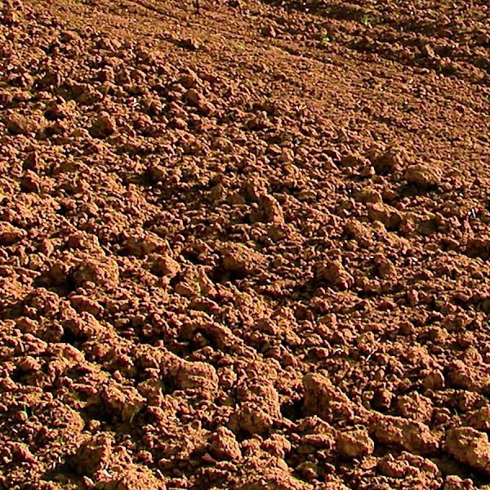

Slide 7
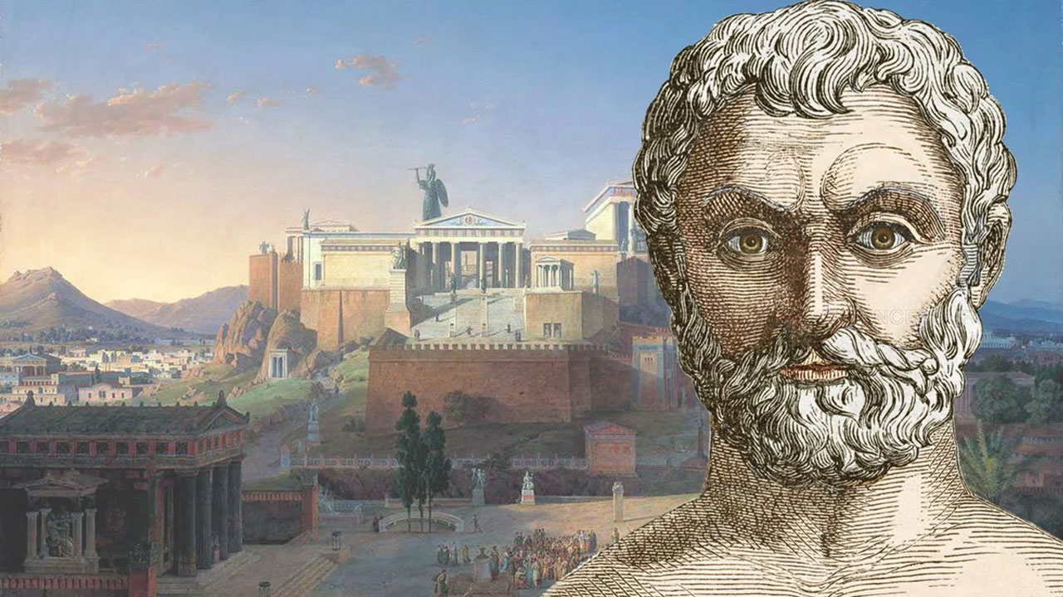

Slide 8
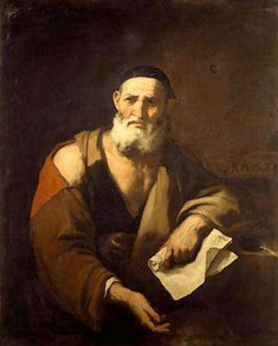
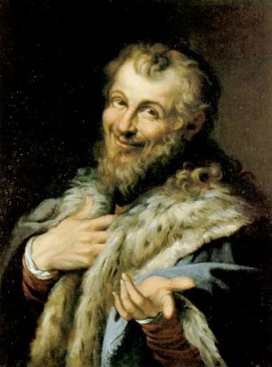
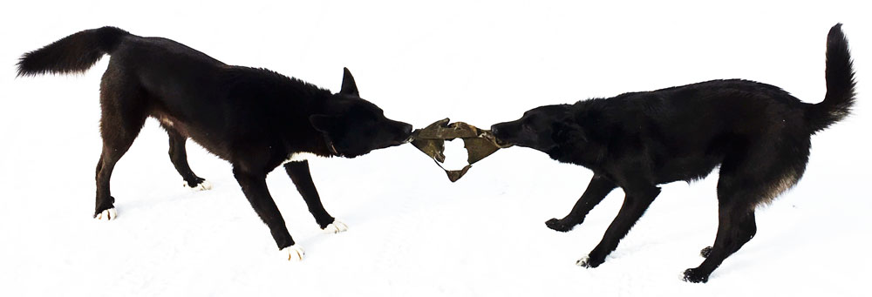
материю
нельзя
делить
бесконечно
Левкипп
Демокрит

Slide 9
АТОМ
а – «не»
томос – «делить»
Левкипп
Демокрит

Slide 10

АТОМ
а – «не»
томос – «делить»
Левкипп
Демокрит
АТОМ = неделимый

Slide 11


Slide 12
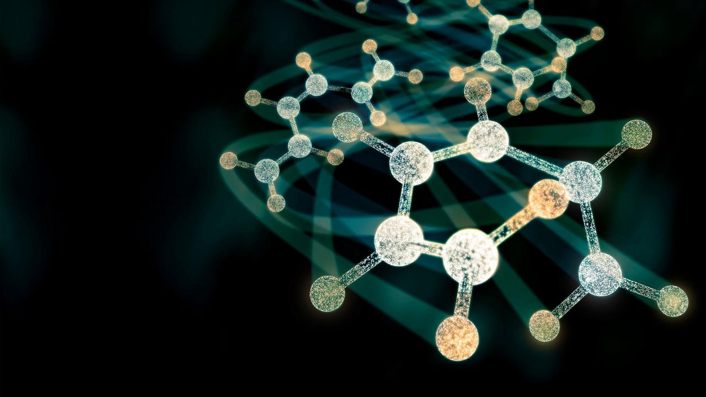
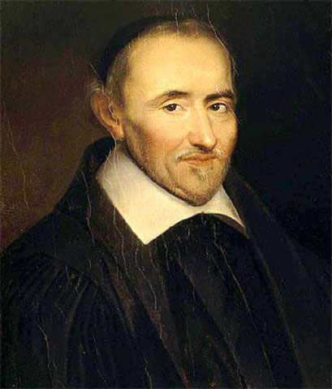
Молекулы

Slide 13
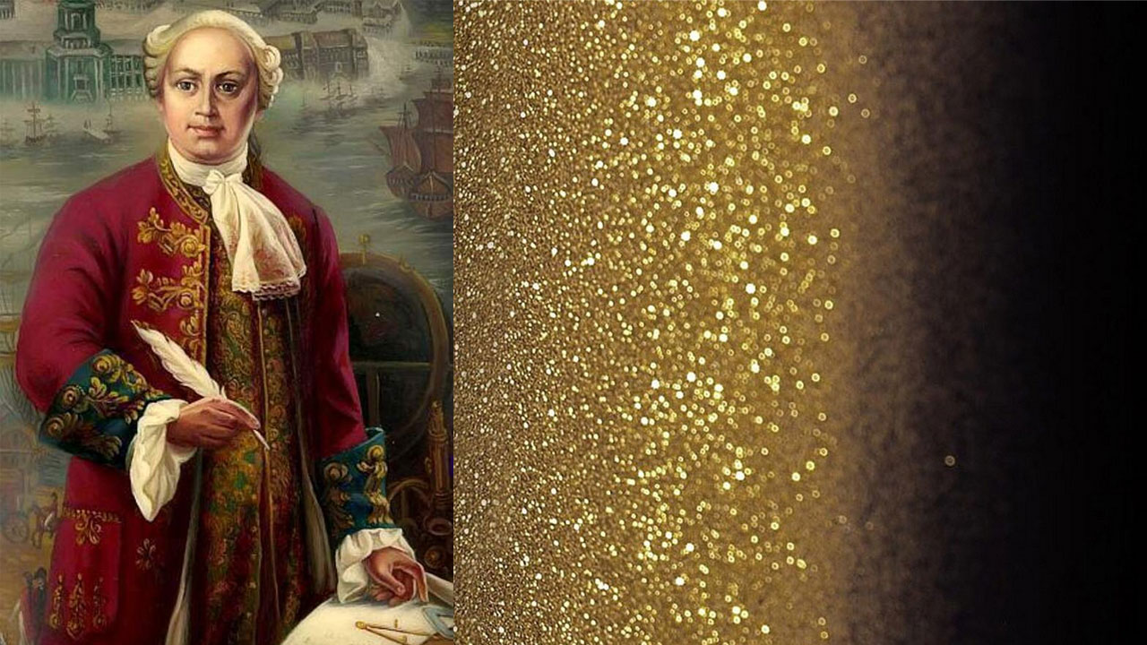
1/15552 линии
(одна линия равна 2,5 мм).
песчинка золота
диаметром 0,1 линии (0,25 мм)
должна содержать
3 761 479 876 атомов

Slide 14
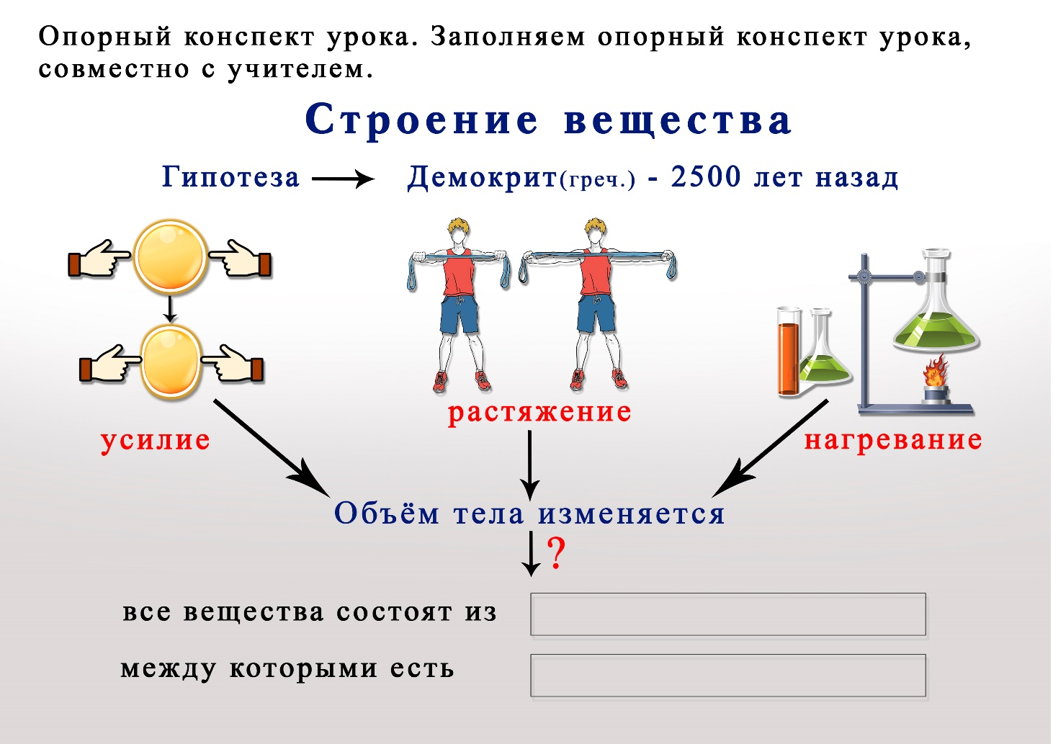
Строение вещества
мельчайших частиц
промежутки

Slide 15
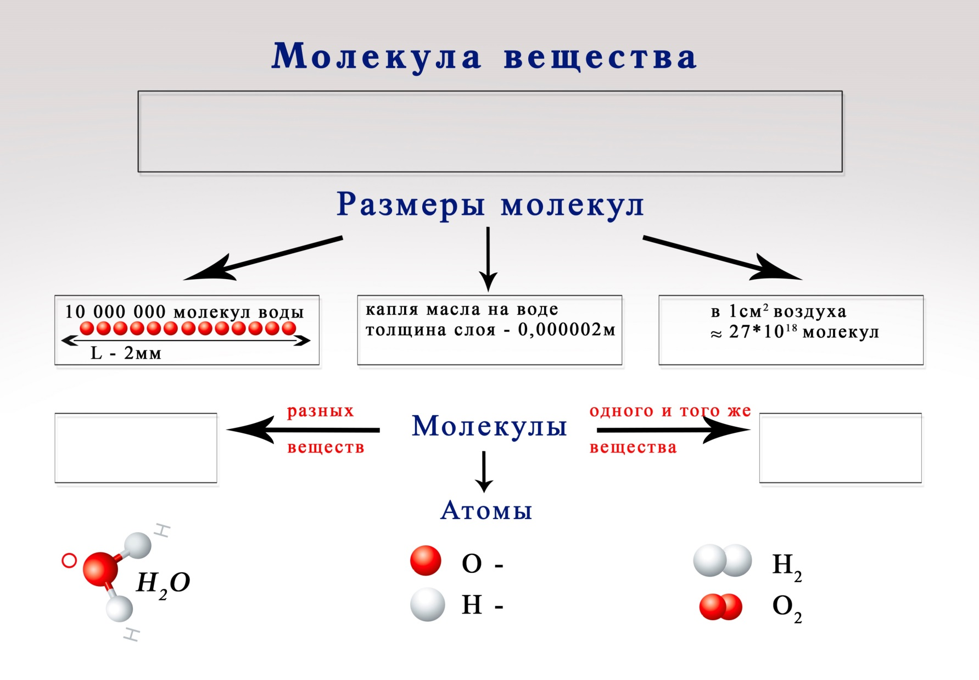
Строение вещества
наименьшая частица вещества,
которая сохраняет его химические свойства
различны
одинаковы
Атом кислорода
- молекула кислорода
Атом водорода
- молекула водорода

Slide 16
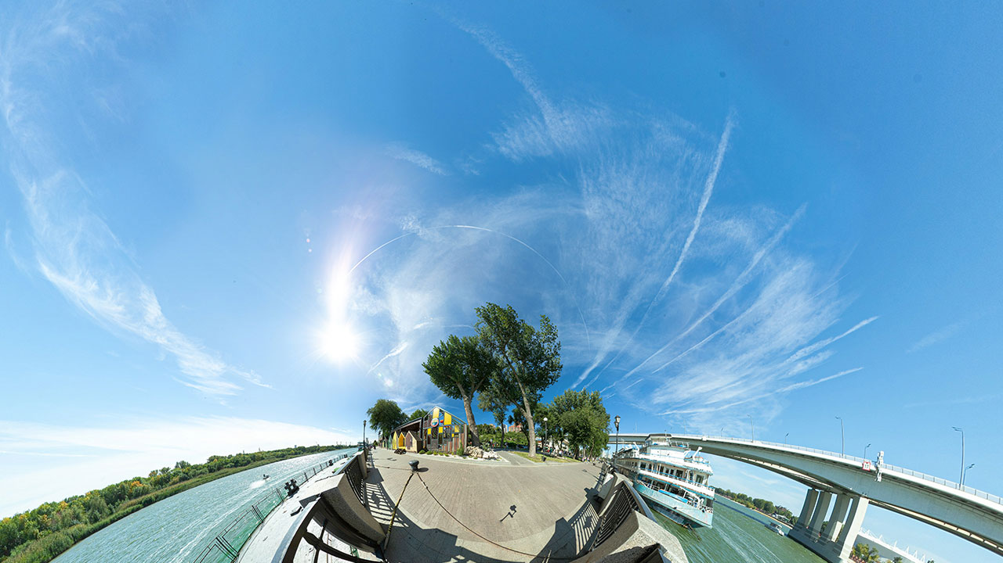
КВЕСТ
В ВИРТУАЛЬНОЙ РЕАЛЬНОСТИ
СТАРТ

Slide 17
СТАРТ

Slide 18
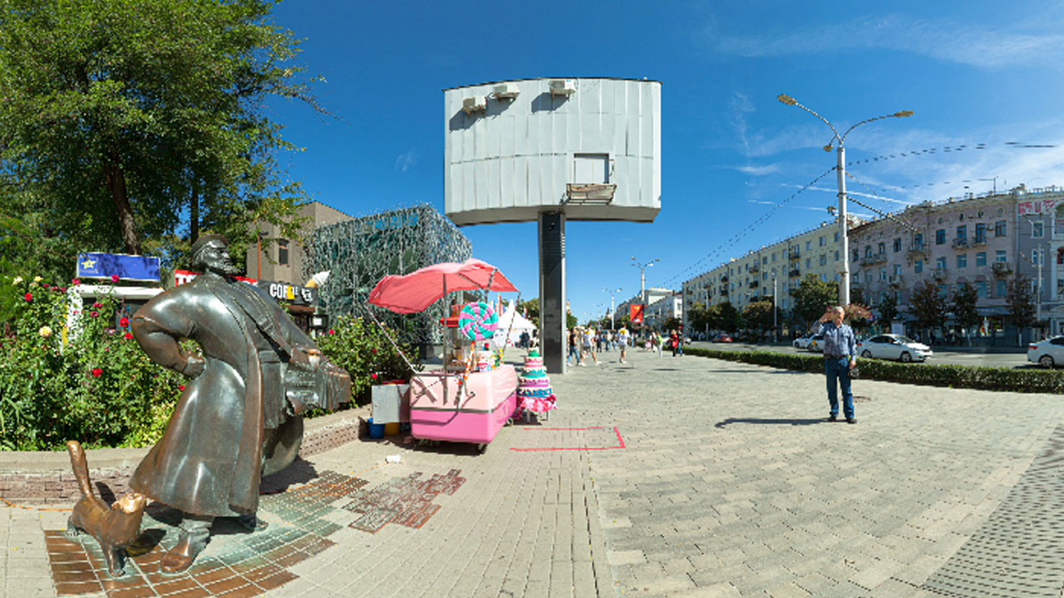
СТАРТ

Slide 19
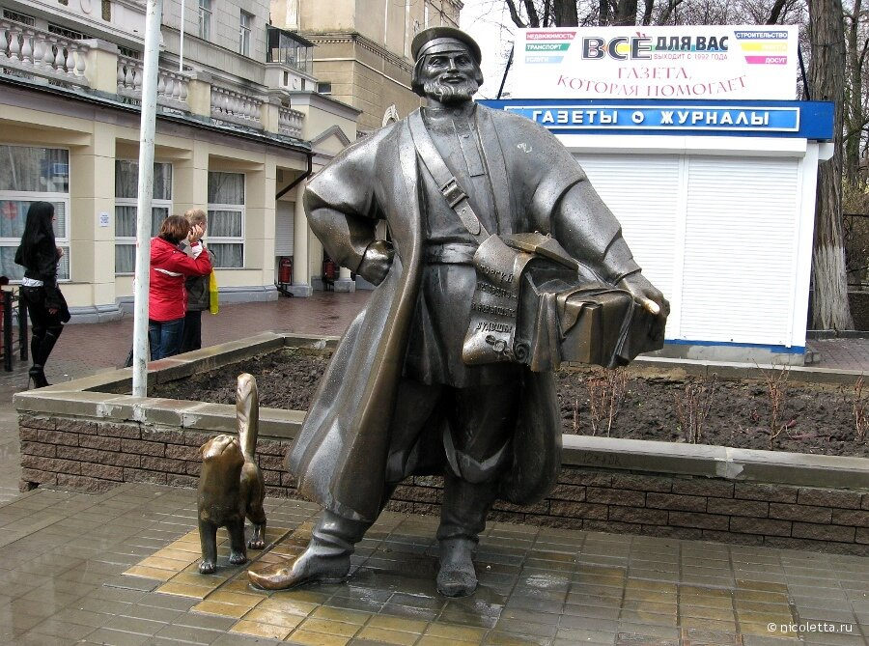

Slide 20
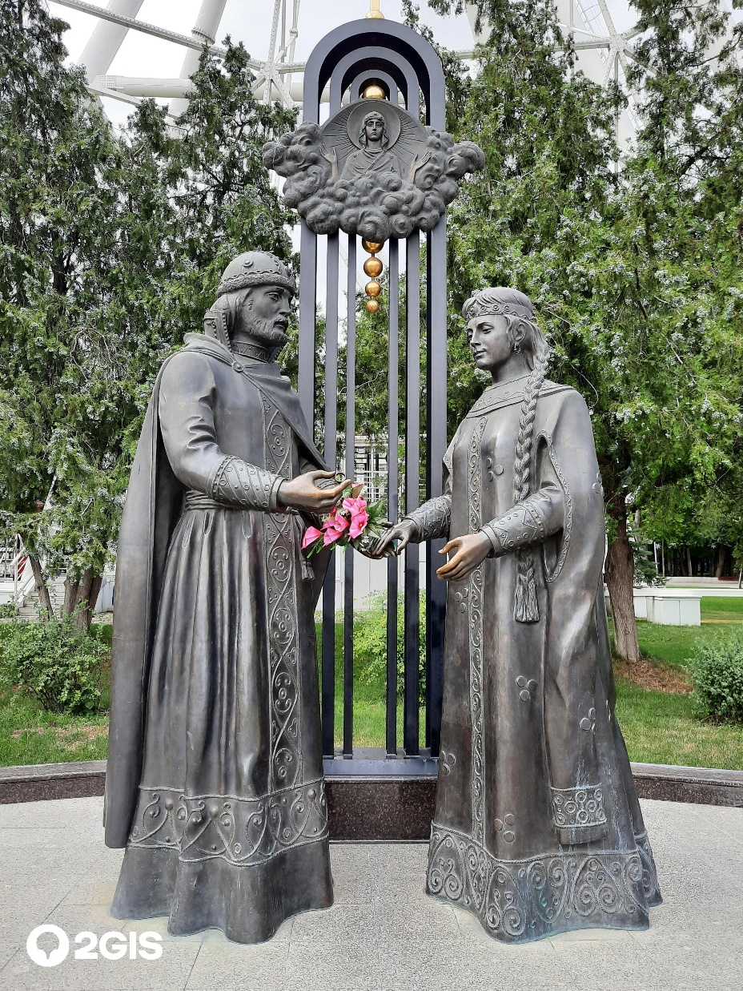
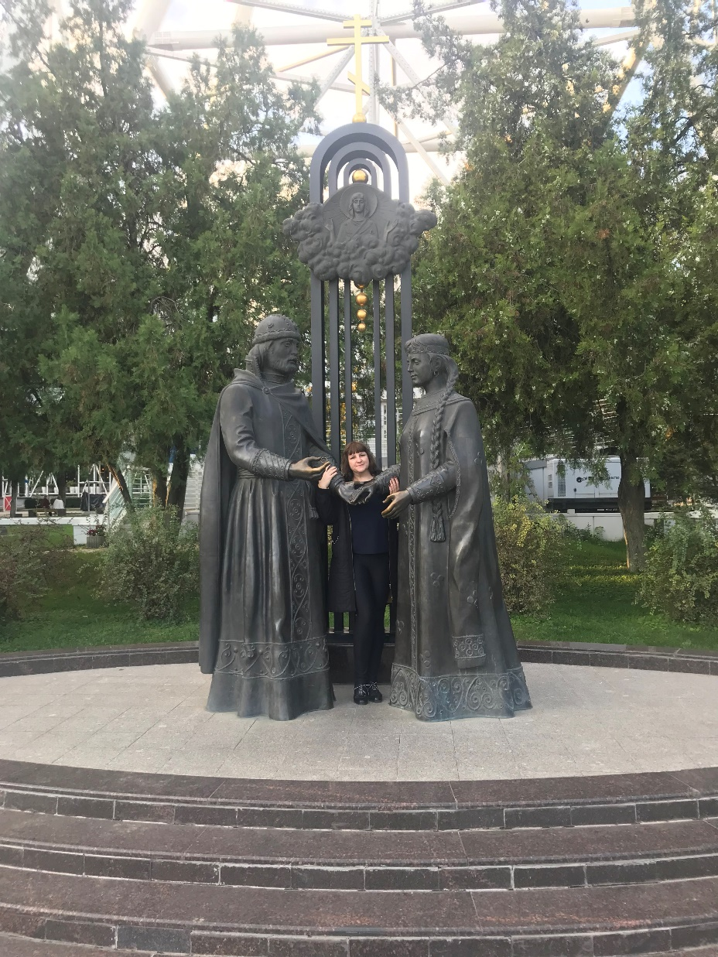

Slide 21
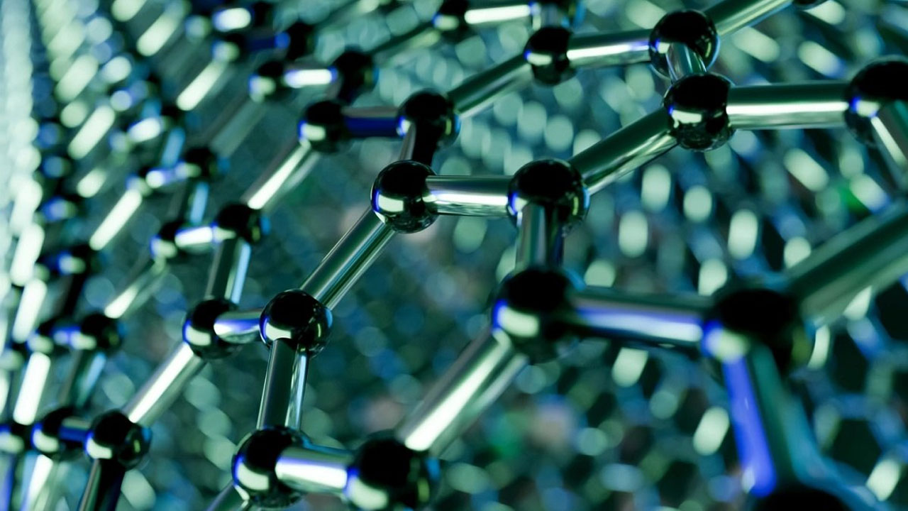
НАНОТЕХНОЛОГИИ

Slide 22
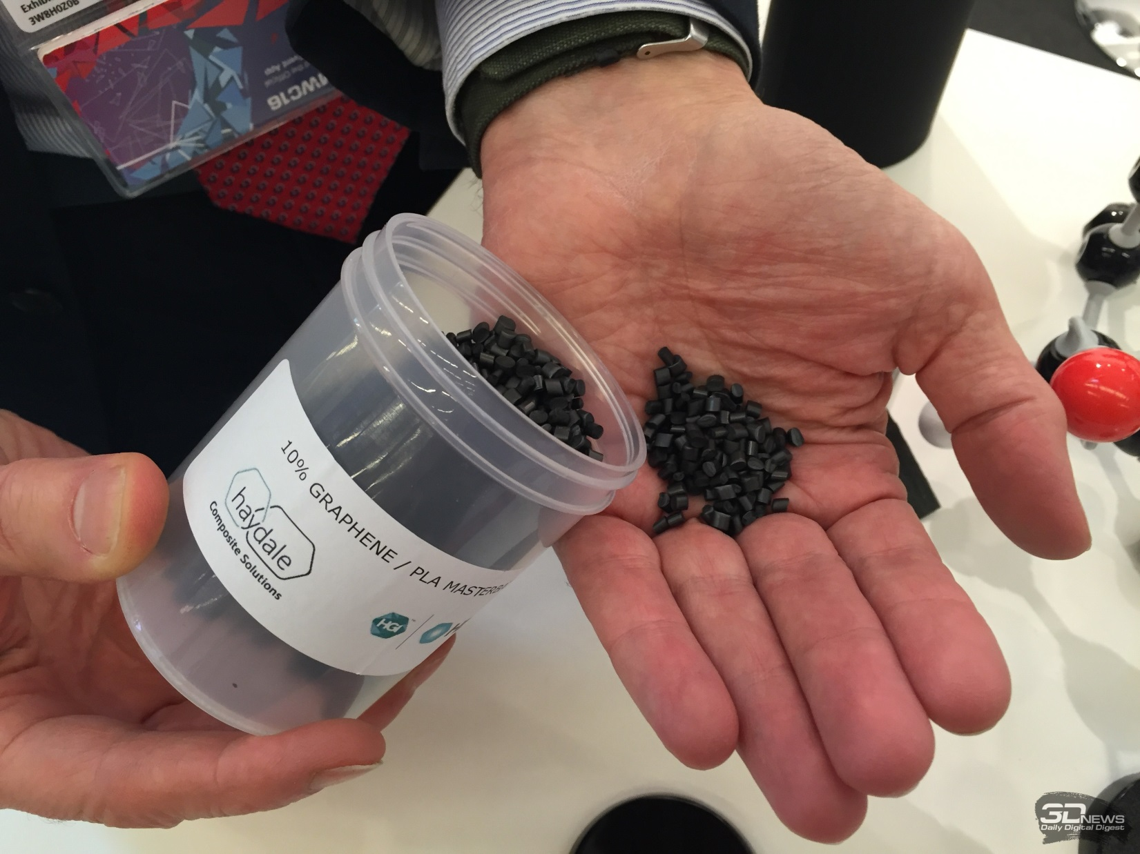
графены,
фуллерены,
наноалмазы
и пр.
прочность,
химическая стойкость…

Slide 23
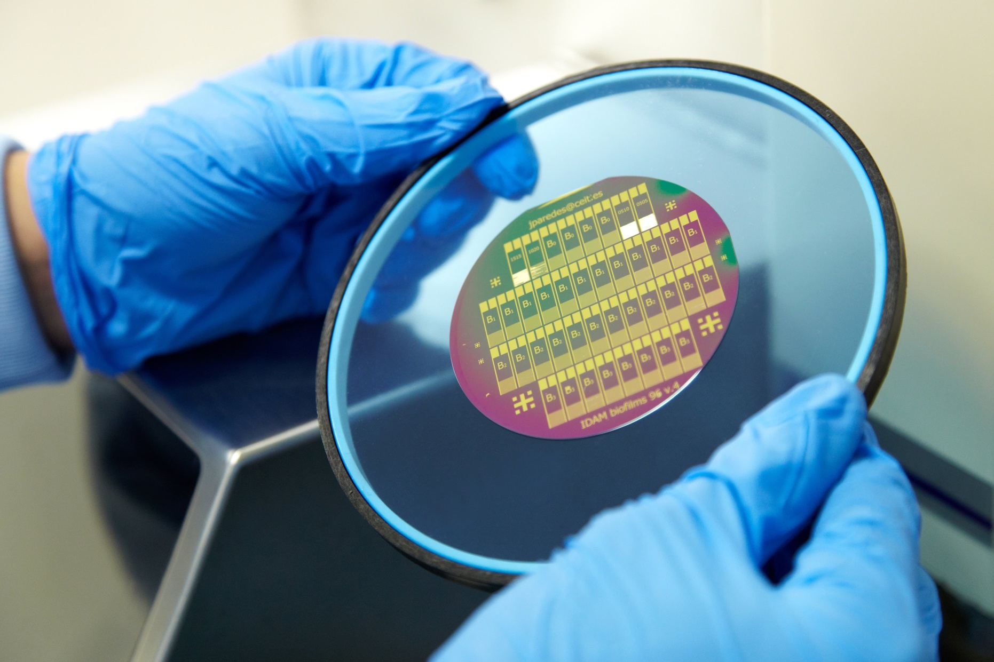
Производители
процессов
уже штампуют
свои изделия
на пленках
толщиной
в несколько
нанометров

Slide 24
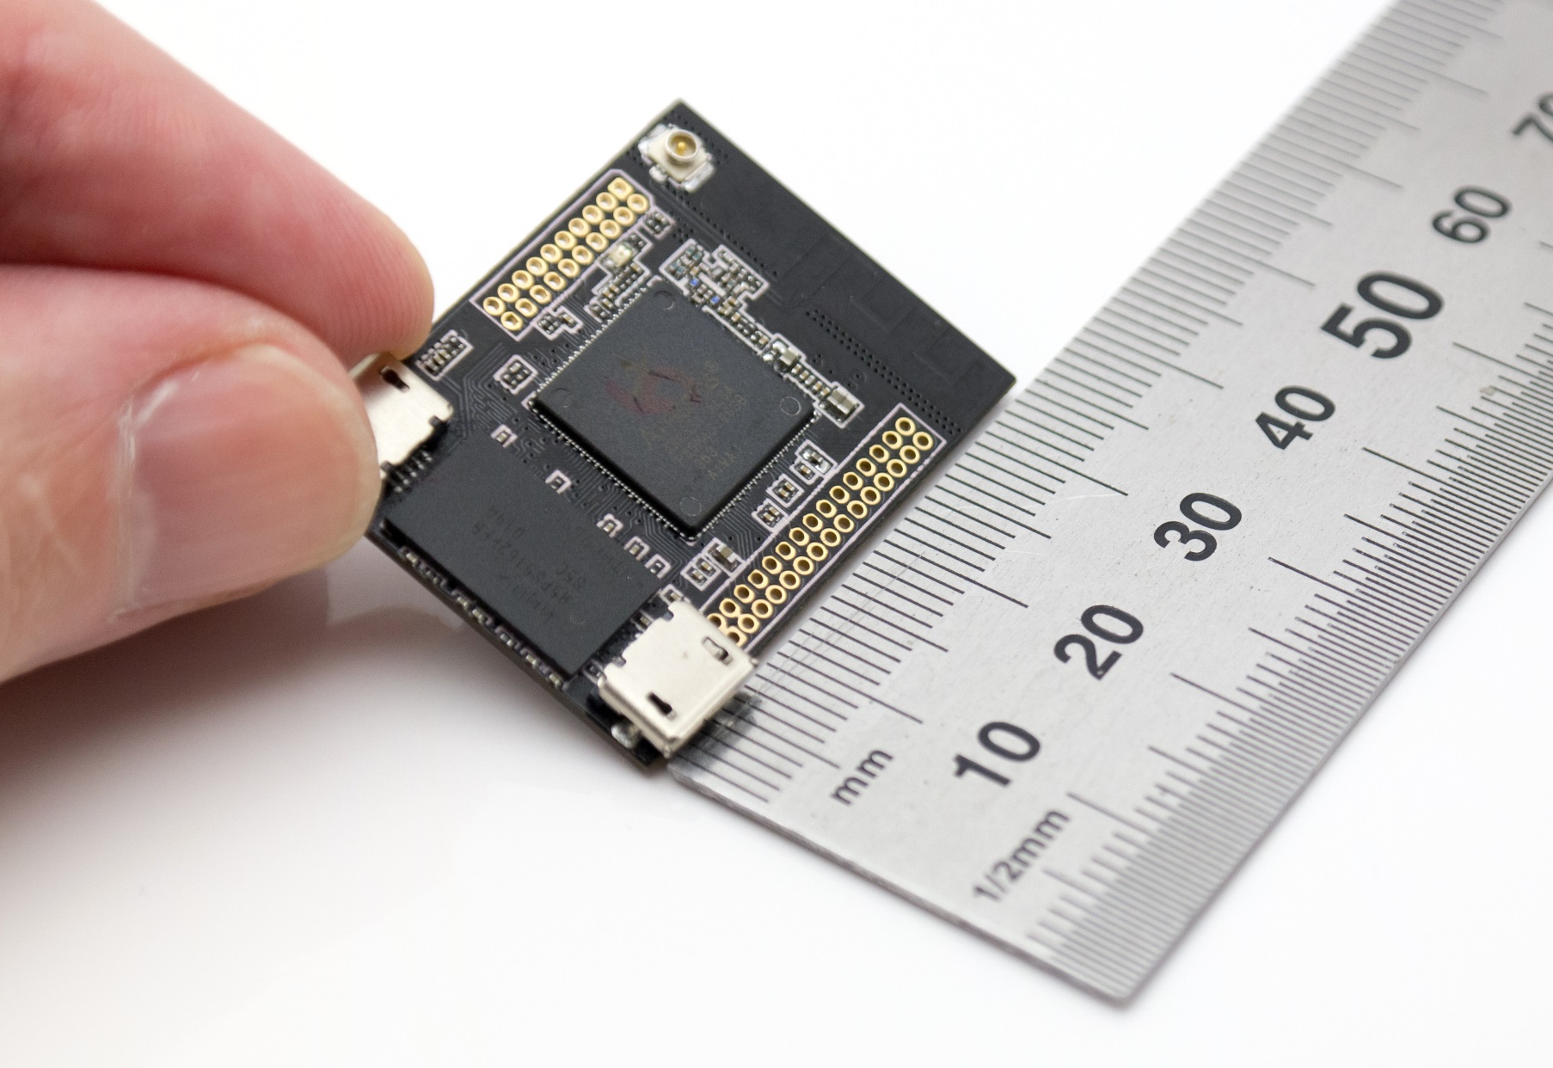
Созданный
весной 2010 года
транзистор
всего из 7 атомов
позволит
сотовому телефону
иметь начинку
мощного компьютера

Slide 25
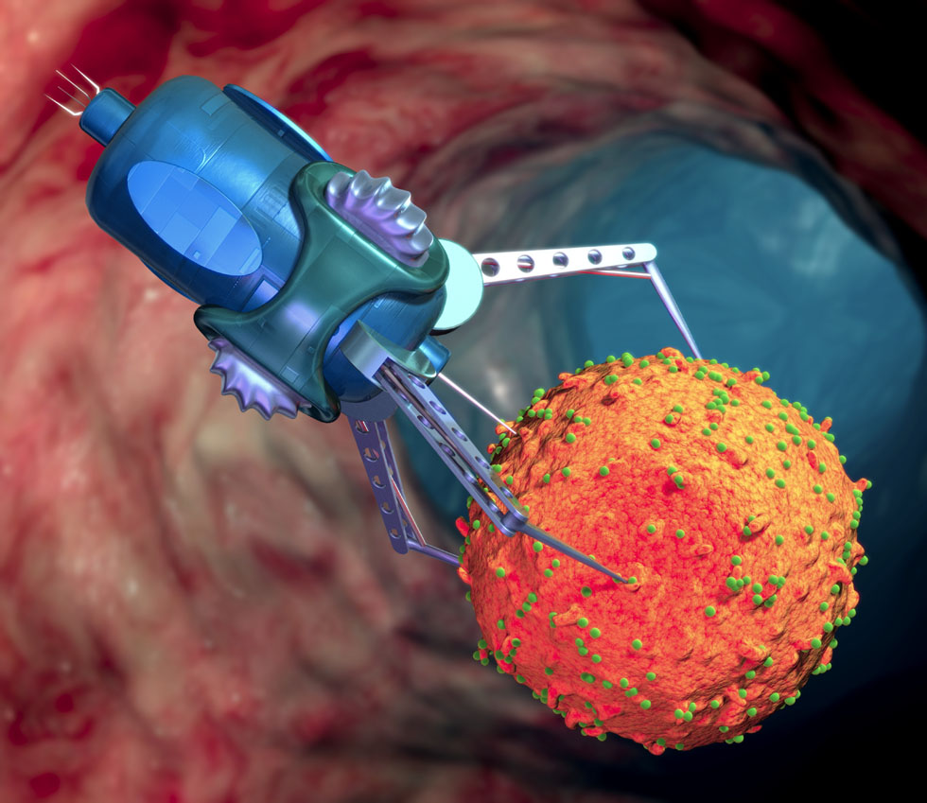
Нанороботы
могут занять
центральное место
в медицине

Slide 26
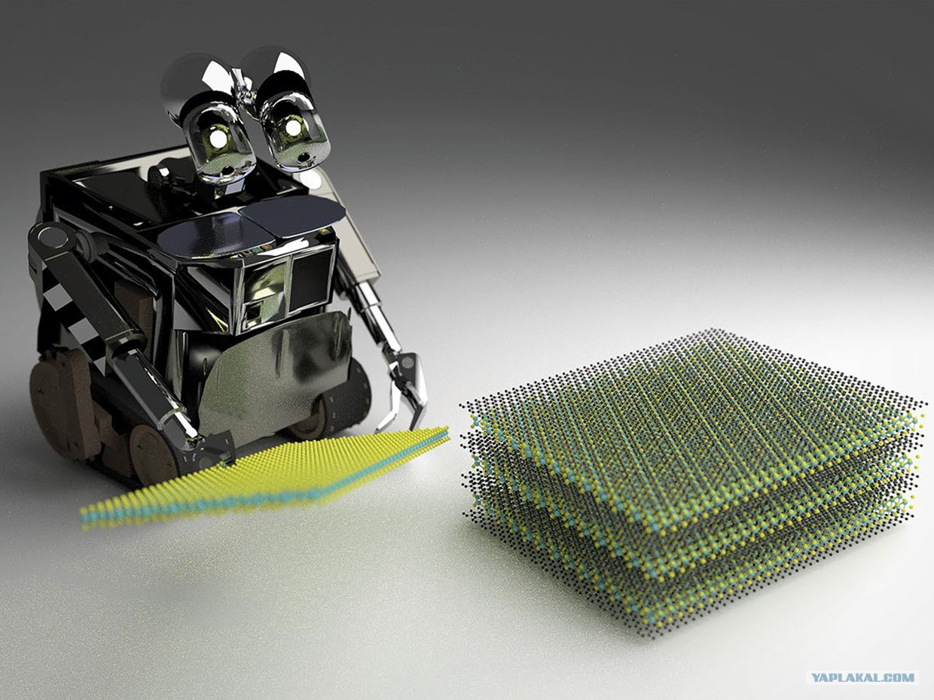
Миллиарды
невидимых
роботов
будут без устали
трудиться,
возводя дом
или клепая
автомобили

